Slide 1
Mergæxli
Sigurður Yngvi Kristinsson
Prófessor í blóðsjúkdómum
Háskóli Íslands og Landspítali Háskólasjúkrahús

Slide 2
Yfirlit
Forstig mergæxlis
Mergæxli
Orsakir
Einkenni
Meðferð
Nýjungar í meðferð
Blóðskimun til bjargar

Slide 3


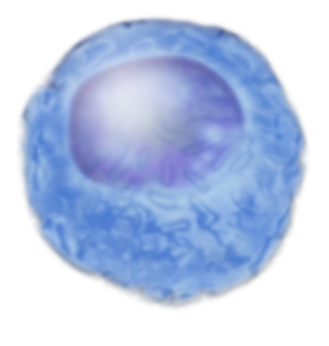





B-frumur (eitilfrumur) breytast í plasmafrumur t.d. ef sýking er til staðar
Plasmafrumur framleiða mótefni sem beint er gegn sýkingunni
Í mergæxli umbreytast frískar plasmafrumur í illkynja plasmafrumur
B fruma
Plasmafruma
Mótefni
Notes:
Svensk text:
B-cell
Plasmacell
Antikropp

Slide 4
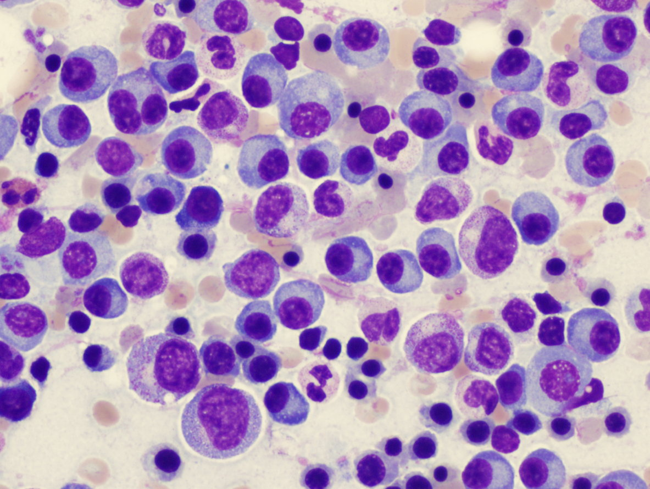
Plasmafrumur

Slide 5
Hvað er mergæxli (multiple myeloma)?
Illkynja æxli í beinmerg vegna fjölgunar á einstofna plasmafrumum sem yfirleitt framleiða einstofna mótefni
Einkenni vegna
  Mergbilunar
  Áhrifa plasmafrumunnar á bein
  Parapróteinsins (M-próteins)
  Ónæmisbælingar
  Plasmafrumuæxla sem valda staðbundnum einkennum

Slide 6
Mergæxli
10% af öllum illkynja blóðsjúkdómum sem greinast
Tíðni eykst með aldri, meðalaldur 72 ára við greiningu

Slide 7
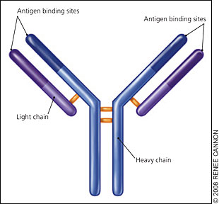
PARAPRÓTEIN = M PRÓTEIN
= EINSTOFNA MÓTEFNI
Einstofna (monoclonal) prótein sem finnst í blóði eða þvagi
  Svipað og mótefni nema öll alveg eins

Slide 8
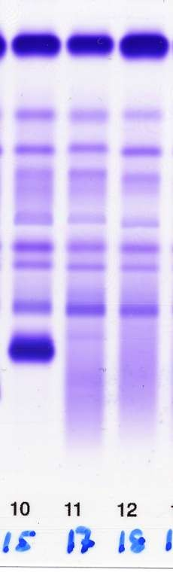
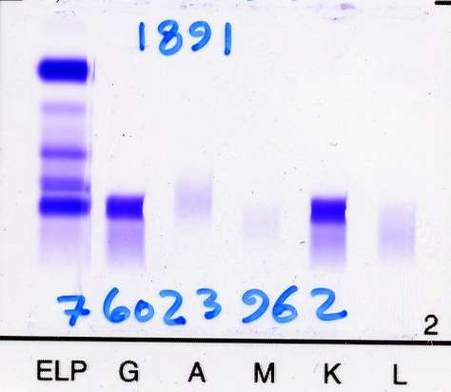
Prótein-rafdráttur

Slide 9




Heilbrigð plasmafruma
B-fruma
Forstig mergæxlis (MGUS)
Mallandi mergæxli
Mergæxli
Umbreyting

Slide 10
Góðkynja einstofna mótefnahækkun (forstig mergæxlis)
Monoclonal gammopathy of undetermined significance (MGUS)
Forstig mergæxlis
Engin merki um illkynja eitilfrumu/plasmafrumu sjúkdóm
Aukið algengi með hækkandi aldri (5% hjá 40 ára og eldri)
1-1,5% áhætta á ári að þróist yfir í mergæxli eða tengda sjúkdóma
MGUS er alltaf undanfari mergæxlis

Slide 11
Forstig mergæxlis (MGUS)
Skilgreining
  Einstofna mótefni í sermi <30g/l
  < 10 % plasmafrumur í merg
  Ekki hátt kalk (C)
  Ekki nýrnabilun (R)
  Ekki blóðleysi (A)
  Engar úrátur í beinum (B)
  Engin plasmacytoma
Fylgt eftir án meðferðar

Slide 12
Skilgreiningar
MGUS | Mallandi mergæxli | Mergæxli
M protein in serum <30 g/L | M protein in serum >30 g/L | M protein í serum or urine
Plasma cells in marrow <10% | Or Plasma cells in marrow >10% and <60% | Plasma cells in marrow > 10 % and/or plasmacytoma
No lymphoproliferative disease |  | Any CRAB
No hypercalcemia No renal disease No anemia No bone lesions (CRAB criteria) | No CRAB criteria | FLC ratio >100 >1 bone lesion on MRI >60% plasma cells in bone marrow

Slide 13
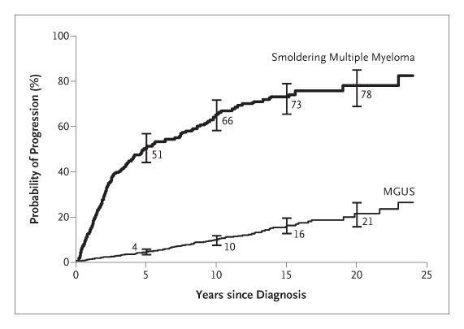
Þróun MGUS og mallandi mergæxlis yfir í mergæxli
Kyle RA, et al. N Engl J Med. 2007.

Slide 14
Einkenni mergæxlis
  Mergbilun
  Áhrif plasmafrumunnar á bein
  Paraprótein (M-próteins)
  Ónæmisbæling
  Plasmafrumuæxli sem valda staðbundnum einkennum

Slide 15
Klassísk einkenni mergæxlis
  Blóðleysi
  Verkir
  Nýrnabilun
  Hátt magn kalsíum i blóði
  Sýkingar

Slide 16
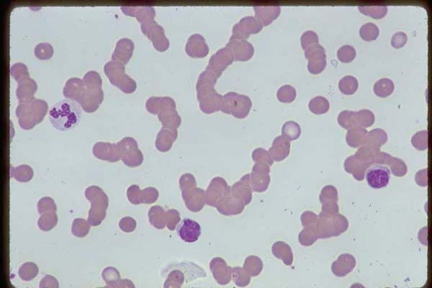
Mergbæling
Vegna íferðar plasmafruma í beinmerg
Blóðleysi
  Slappleiki
  Kuldatilfinning
  Mæði við áreynslu
  Fölvi
  Yfirliðatilfinning
Blóðflögufæð
  Marblettir
  Blæðingartilhneiging
Hvítkornafæð
  Sýkingar

Slide 17
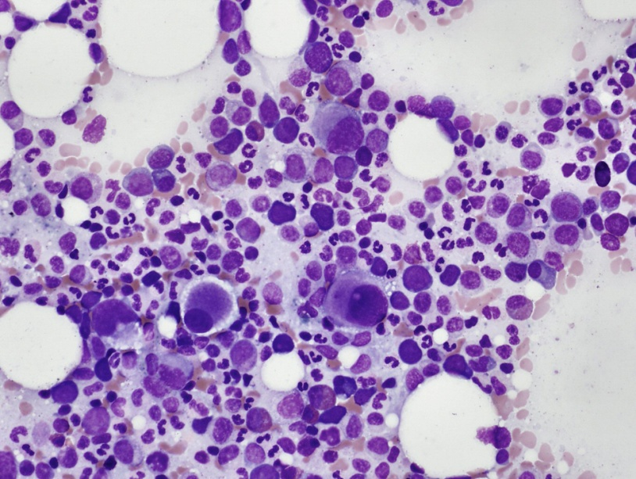
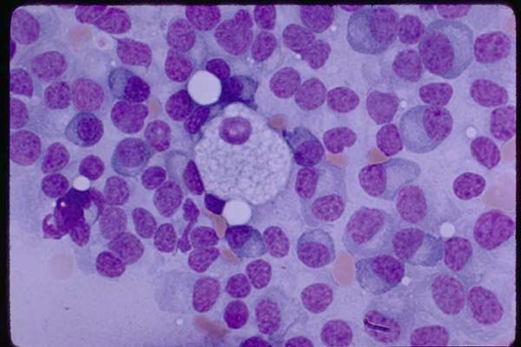
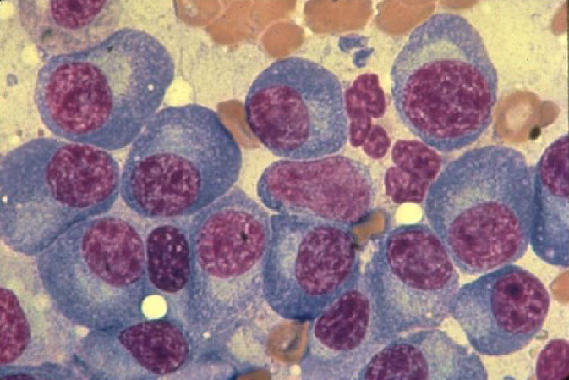
MERGUR
Eðlilegur mergur
Mergæxli

Slide 18
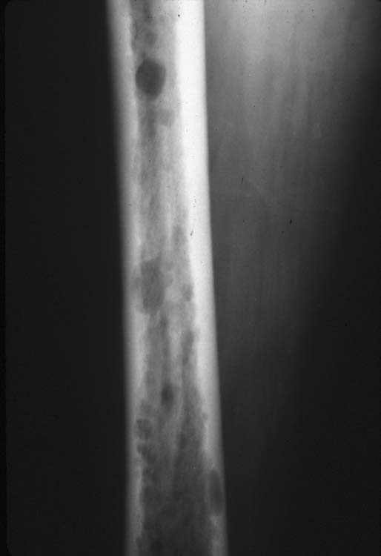
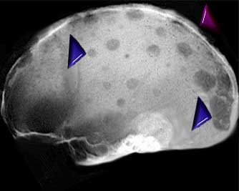
Verkir
Vegna beineyðingar af völdum plasmafruma
Brotahætta
Mikilvægt að meðhöndla
  Verkjalyf t.d panodil og morfínskyld lyf
  Geislameðferð
  Beinþéttnilyf

Slide 19
Hækkun kalsíums í blóði
Vegna áhrifa mergæxlis og beinbreytinga
Getur valdið:
  Slappleika
  Þorstatilfinningu
  Auknum þvaglátum
  Hægðatregðu

Slide 20
MEÐFERÐ; BRÁÐAMEÐFERÐ
Verkjameðferð
Meðhöndla sýkingar
Bráðameðferð vegna þrýstings á mænu
Meðhöndla nýrnabilun
  Vökvameðferð
Meðhöndla hátt kalsíum
  Vökvameðferð
  Sterar
  Beinþéttnilyf

Slide 21
Meðferð mergæxla
Tvöföld stofnfrumuskipti
Fjöllyfjameðferð
Alkeran
Stofnfrumuskipti
1960
1970
1980
1990
2000
2010
2020
Alkeran+sterar
Interferon
Talidomid
Velcade
Revlimid
Carfilzomib
Pomalidomid
Daratumumab
Teclistamab
Car-T

Slide 22
MERGÆXLI - MEÐFERÐ
Sjúklingar 70 ára og yngri
  Stefnt að háskammtameðferð með stofnfrumuskiptum
Sjúklingar 70 ára og eldri
  Yfirleitt ekki mælt með háskammtameðferð með stofnfrumuskiptum

Slide 23
Háskammta meðferð
Um helmingir af nýgreindum mergæxlis-sjúklingum fara í háskammtameðferð með stofnfrumuskiptum:
Gott líkamsástand
Ekki fleiri undirliggjandi sjúkdómar
Aldur (ca 70 ára og yngri)

Slide 24
MEÐFERÐ
Velcade, lenalidomide+ sterar (VRd) +/- daratumumab er í dag fyrsta meðferð hjá sjúklingum með mergæxli
Flestir sjúklingar < 70 ára fara í háskammta krabbameinslyfjameðferð með eigin stofnfrumuígræðslu (12-15 sjúkl/ári)
Beinþéttnimeðferð

Slide 25

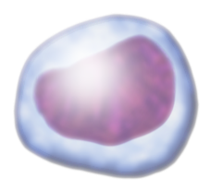
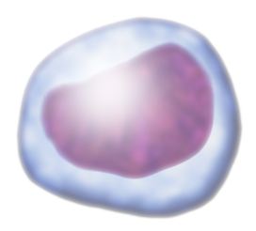
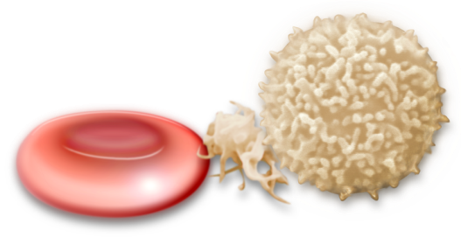
Háskammtameðferð
Byrja á lyfjameðferð til að minnka magn sjúkdóms
í beinmerg
Ná út stofnfrumum
Háskammta krabbameinslyf gefið sem drepur bæði frískar og
sjúkar frumur
Stofnfrumur gefnar aftur til sjúklings
Stofnfrumurnar flytjast aftur í beinmerg og byrja að framleiða
  blóðfrumur

Slide 26
Helstu lyf
Melfalan (Alkeran)
Cyklofosfamíð (Sendoxan)
Velcade
Revlimid
Talidomid
Bendamustín
Pomalidomide (Imnovid)
Carfilzomib (Kyprolis)
Daratumumab
Ixazomib
Teclistamab
Elranatamab

Slide 27
Velcade (bortezomib)
Gefið undir húð
Venjulega einu sinni í viku
Oft með öðum lyfjum
Aukaverkanir:
  Taugaskaði
    Mikilvægt að láta lækni/hjúkrunarfræðing vita
  Lækkun á blóðflögum
  Ristill – taka veirulyf með t.d. Valtrex
  Ógleði og niðurgangur
  Þreyta og slappleiki

Slide 28
Revlimide (lenalidomide) og pomalidomide
Óskylt Velcade
Töflumeðferð - gefið einu sinni á dag í 3 vikur og svo vika frí
Oftast gefið með sterum
Aukaverkanir:
  Blóðtappar
    Gefa fyrirbyggjandi blóðþynningu
  Mergbæling
    Lækkun á blóði, hvítum blóðkornum og blóðflögum
  Útbrot
  Meltingafæratruflanir

Slide 29
Bendamustín
Framleitt í Austur-Þýskalandi á 7. áratugnum
Að hluta skylt alkeran
Gefið í æð 1-2 daga í röð á 4-6 vikna fresti
Aukaverkanir:
  Mergbæling
    Lækkun á blóði, hvítum blóðkornum og blóðflögum
  Útbrot
  Sýkingar
  Þreyta og slappleiki

Slide 30
Kyprolis (carfilzomib)
Skylt Velcade-næsta kynslóð
Gefið í æð 1-2 daga í röð vikulega til að byrja með
Aukaverkanir:
  Mergbæling
    Lækkun á blóði, hvítum blóðkornum og blóðflögum
  Hjartavandamál
  Mæði
  Niðurgangur
  Þreyta og slappleiki

Slide 31
Ixazomib
Svipað og velcade
Gefið sem tafla
Venjulega einu sinni í viku
Oftast með lenalidomide og sterum
Aukaverkanir:
  Taugaskaði
    Mikilvægt að láta lækni/hjúkrunarfræðing vita
  Lækkun á blóðflögum
  Ristill – taka veirulyf með t.d. Valtrex
  Meltingatruflanir
  Þreyta og slappleiki

Slide 32
Daratumumab
Ný tegund lyfja í mergæxli
Einstofna mótefni gegn CD38 á yfirborði plasmafruma
Nú gefið undir húð einu sinni í viku fyrstu 2 mánuði, svo aðra hverja viku
Gefið eitt og sér eða með Revlimid eða Velcade í æð 1-2 daga í röð vikulega til að byrja með
Aukaverkanir:
  Hætta á ofnæmisviðbrögðum tengt innrennsli
  Hiti, hósti, útlægur skyntaugakvilli og sýkingar í efri öndunarvegi.
  Mergbæling
    Lækkun á blóði, hvítum blóðkornum og blóðflögu
  Niðurgangur og ógleði
  Þreyta og slappleiki
  Vöðvakrampar

Slide 33
Sterar (dexamethason, prednisolon, Deltison)
Mikið notað með öðrum lyfjum
Drepur mergæxlisfrumur
Aukaverkanir:
  Geðrænar
    Aukin virkni
    Stundum manía
    Þunglyndi
  Hækkar blóðsykur
  Þynning á húð
  Beinþynning

Slide 34
Alkeran
Krabbameinslyf – notað síðan 1960
Töflumeðferð
Oftast gefið með sterum í 3-4 daga á 5 vikna fresti
Aukaverkanir:
  Mergbæling
    Lækkun á blóði, hvítum blóðkornum og blóðflögum
  Ógleði og uppköst

Slide 35
Cyklofosfamíð (Sendoxan)
Svipað lyf og melfalan
Aukaverkanir:
  Mergbæling
    Lækkun á blóði, hvítum blóðkornum og blóðflögum
  Ógleði og uppköst
  Augnvandamál
  Blóð í þvagi
  Hárlos

Slide 36
Nýjar meðferðir
Immunomodulatory drugs
Proteasome inhibitors
MM-targeted antibodies
Antibody drug conjugates
Bispecific antibodies and Bispecific therapeutic engagers
Checkpoint inhibitors
Epigenetic drugs
CAR-T cells
CELMoD
Mutation-targeted therapy
miRNA and siRNA inhibition
Vaccines

Slide 37
Blóðskimun til bjargar

Slide 38
Forstig mergæxlis
Allir einstaklingar með forstig mergæxlis greinast af tilviljun vegna rannsókna á ótengdum einkennum
Orsakir mergæxla og forstigs þess eru óþekktar
Við vitum ekki við greiningu forstigsins hver mun þróast yfir í mergæxli
Engar rannsóknir til að leiðbeina læknum og sjúklingum um bestu rannsóknir og eftirfylgni
Áhrif ættlægni, erfðaþátta, myndgreininga og annarra þátta á framgang sjúkdómsins eru óþekkt

Slide 39
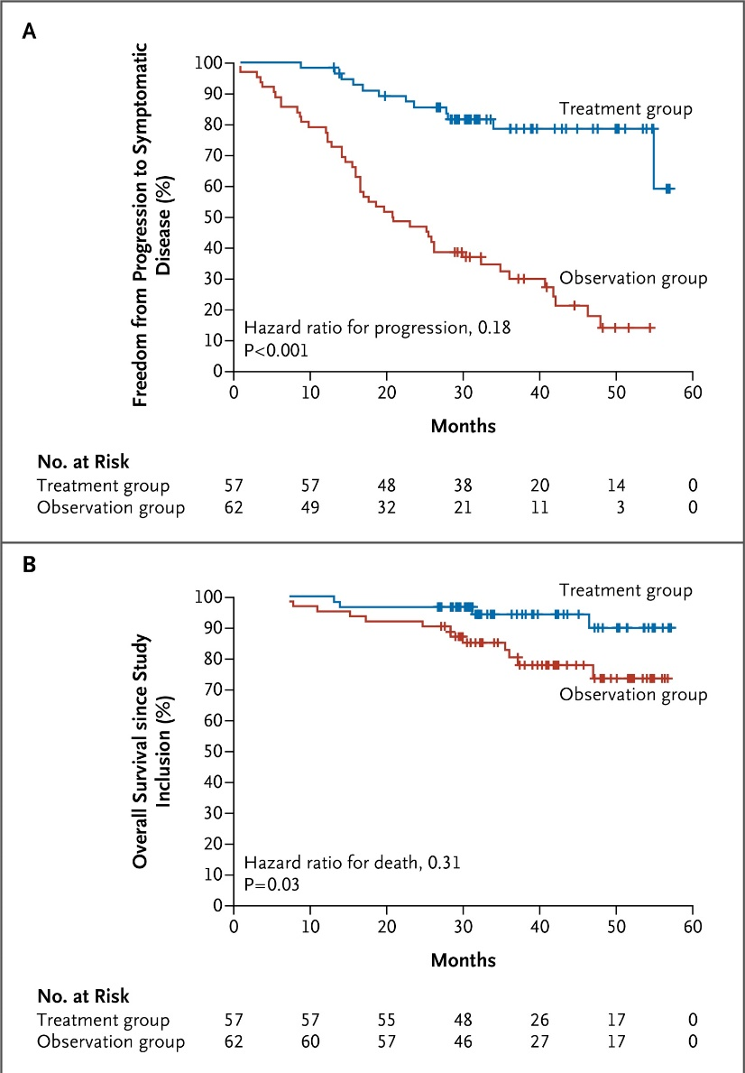
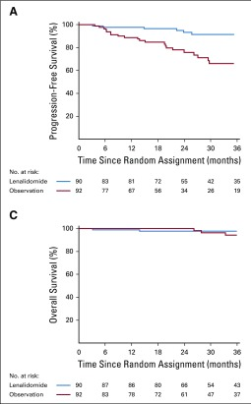
Snemmkomin meðferð skilar árangri
Mateos, MV et al. (2013) NEJM; 369: 438-447
Lonial S et al. (2020) J Clin Oncol; 38(11): 1126-1137.

Slide 40
Minna en 5% af öllum sjúklingum með mergæxli greinast á meðan þau eru á forstigi
Sigurdardottir EE et al. JAMA Oncol 2015; Goyal G et al Leukemia 2019; Go RS et al Leukemia 2015

Slide 41
Hvernig greinum við einkennalausan sjúkdóm?
Af tilviljun?
Með skimun?

Slide 42

Þarf að fylgjast með einstaklingum með MGUS?

Slide 43
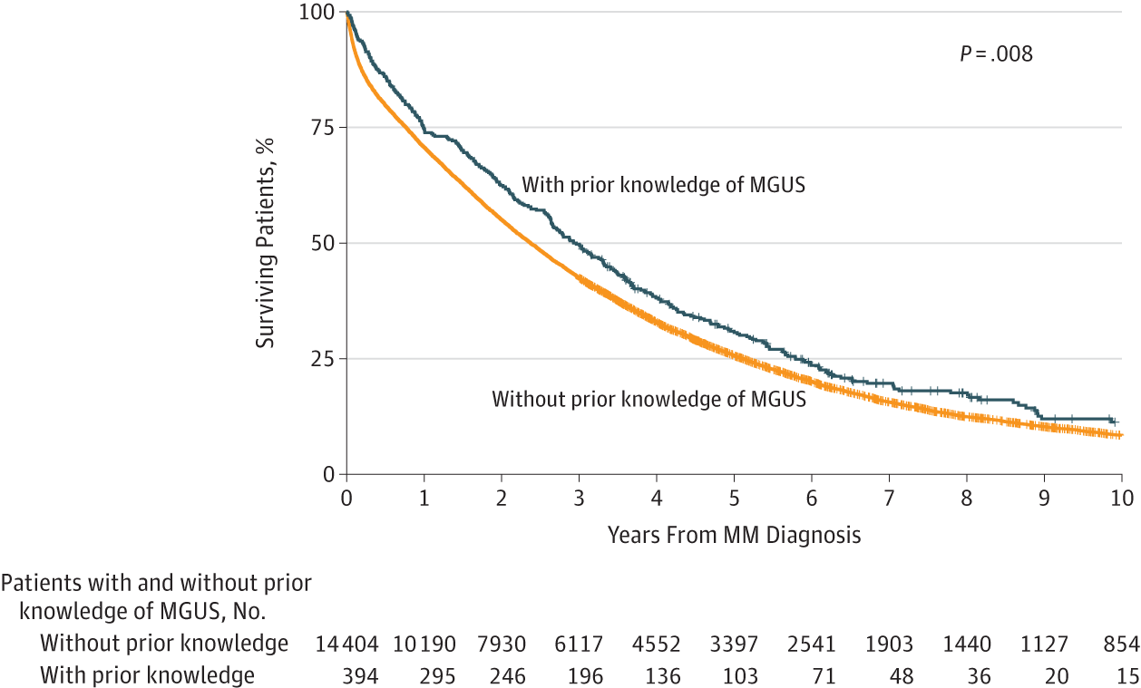
The Role of Diagnosis and Clinical Follow-up of Monoclonal Gammopathy
of Undetermined Significance on Survival in Multiple Myeloma
Sigurdardottir EE, et al and Kristinsson SY. JAMA Oncol. 2015

Slide 44
Eftirlit með MGUS skiptir máli

Slide 45
Ætti að hefja skipulega skimun fyrir forstigi mergæxlis?

Slide 46
Kostir skimunar
Greinir mergæxli á frumstigi
Hægt að gefa betri meðferð áður en fylgikvillar komnir í ljós
Fyrirbyggja frekar en að meðhöndla
Lengir líf?

Slide 47
Gallar skimunar
Dýrt
Andleg vanlíðan
Lág áhætta á breytingu forstigs yfir í mergæxli
Óþarfa rannsóknir
  Beinmergssýni
  Röntgen og fleira

Slide 48
Markmið rannsóknarinnar
Rannsaka mögulegan ávinninga af skimun fyrir forstigi mergæxlis
Rannsaka bestu mögulegu greiningarferli og eftirfylgni einstaklinga með forstigið
Rannsaka lífsgæði einstaklinga í skimunarrannsóknum almennt
Kostnaður við skipulega leit forstiga án innköllunar þátttakenda
Áhrif af því að meðhöndla sjúkdóminn áður en einkenni koma fram

Slide 49
Hverjum var boðin þátttaka?
Öllum einstaklingum búsettum á Íslandi, fæddum 1975 og fyrr, var boðin þátttaka

Slide 50

Allar 35 rannsóknarstofur landsins tóku þátt

Slide 51
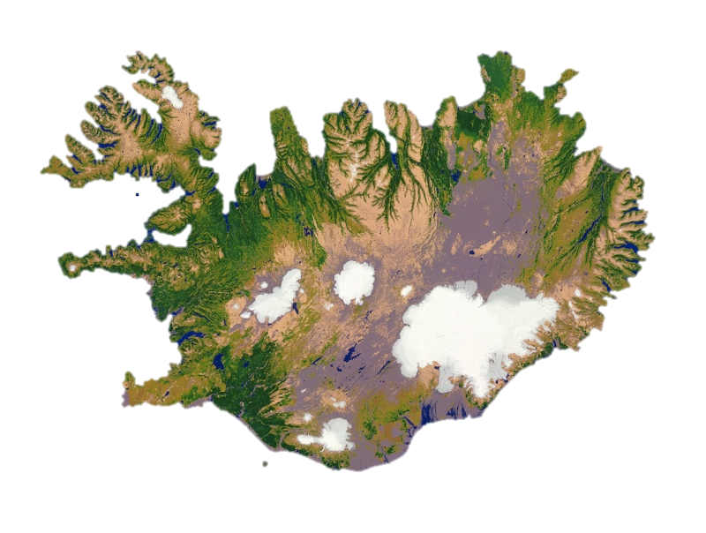

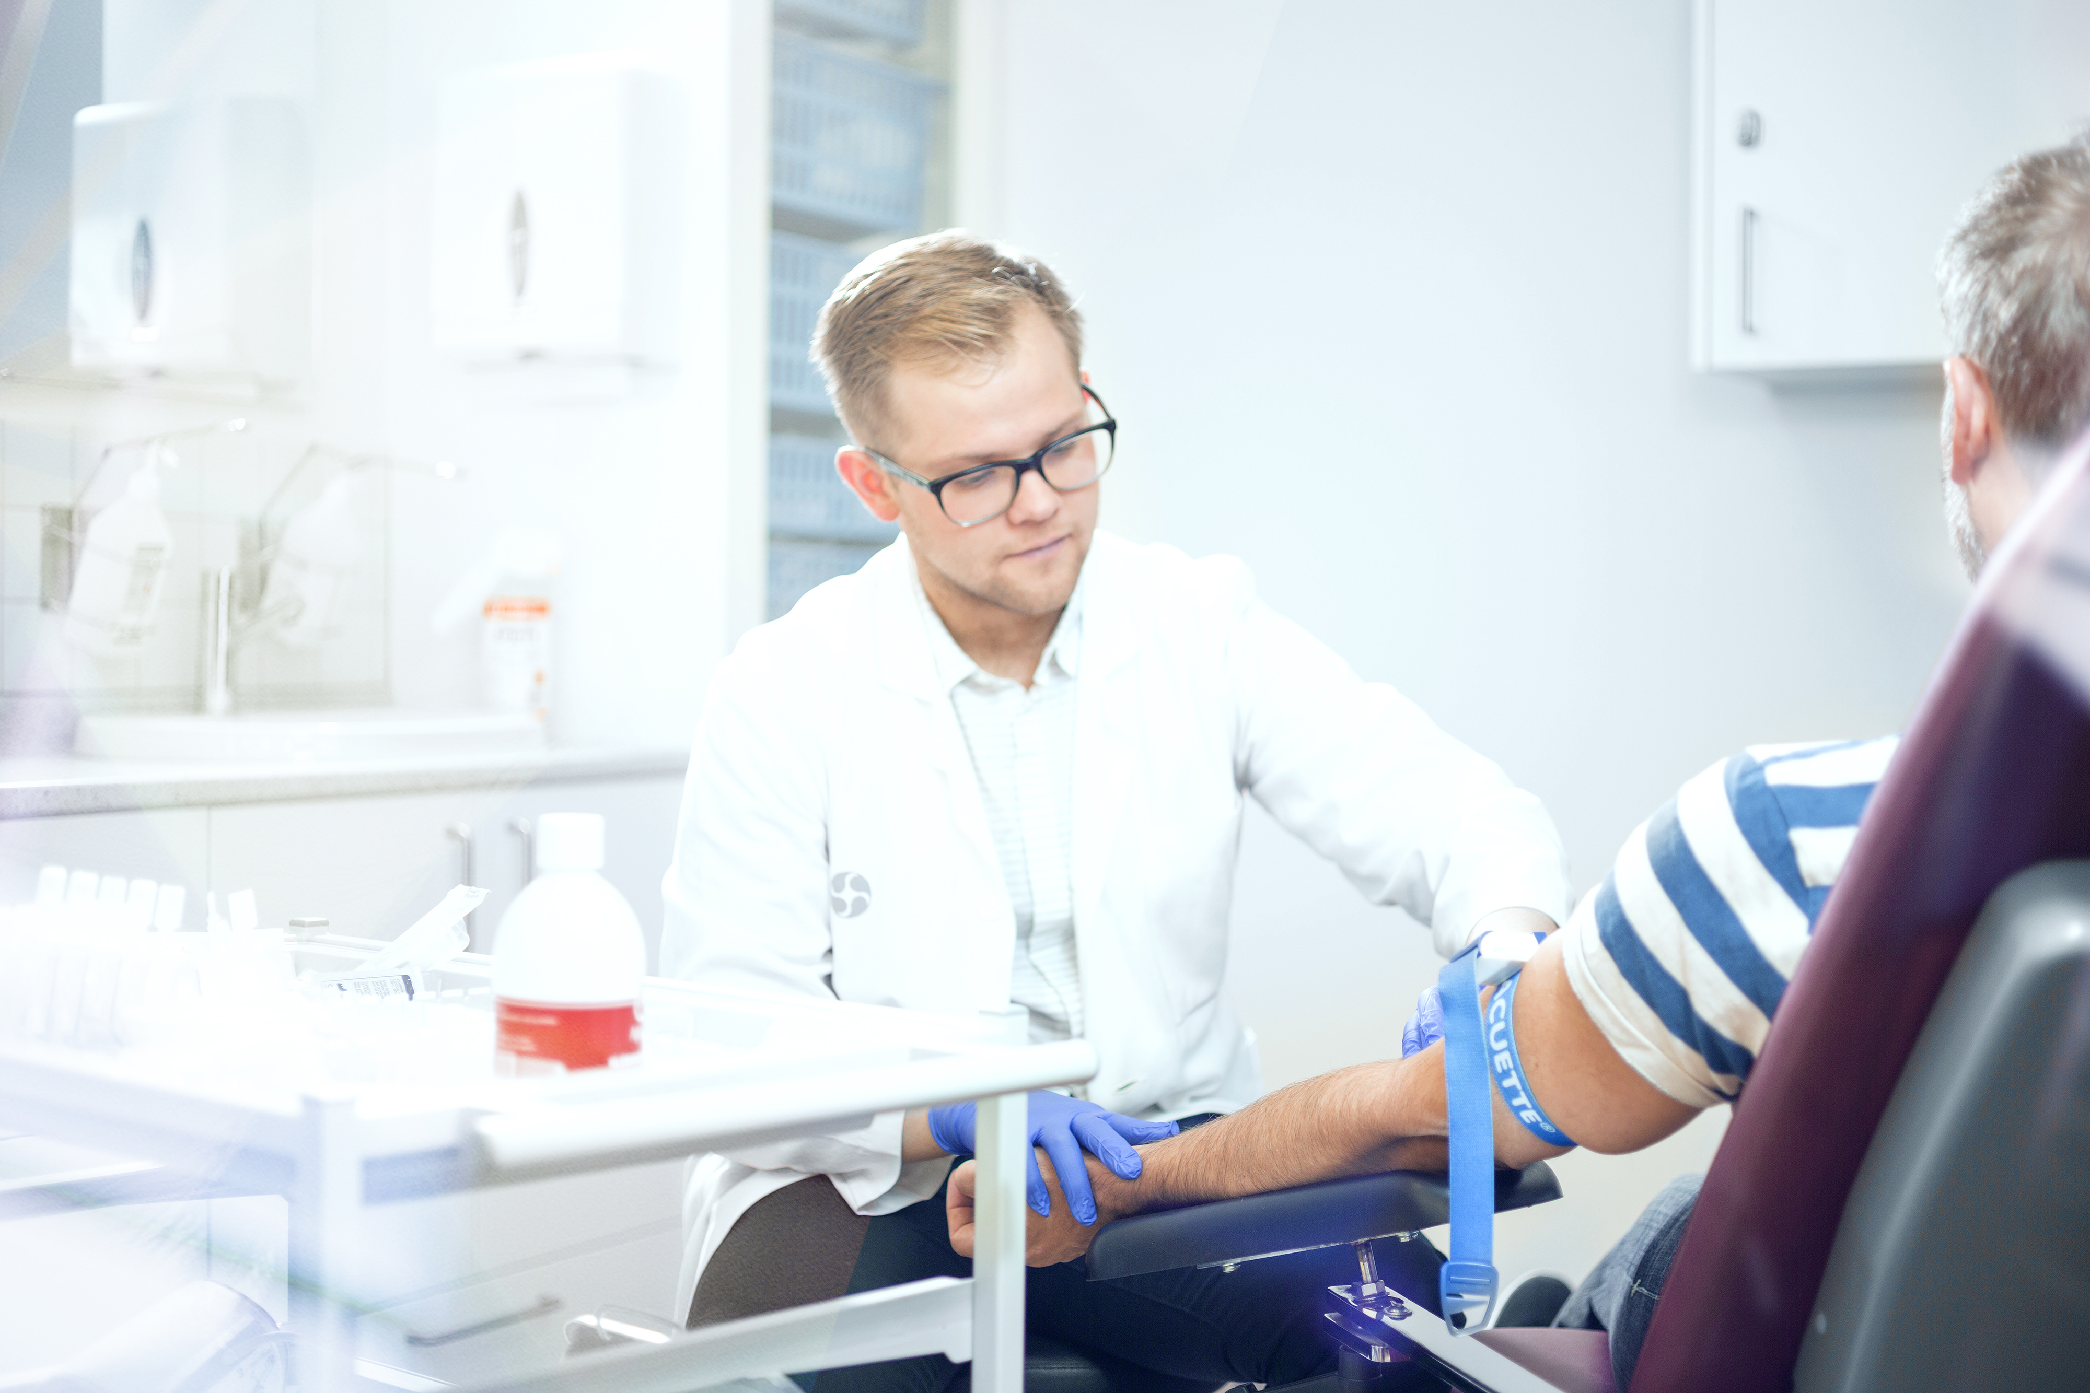

n=148,704
n=80,759 (54%)
n=75,422 (93%)

Slide 52
MGUS
Without MGUS/SMM
Smoldering myeloma
R
No further work-up
IMWG
Recommendations
Intensive arm

Slide 53
Gagnagrunnar
Patient Registry
  8,996,659 primary care visits
  1,239,285 outpatient clinic visits since 2000
  192,236 hospital admissions since 1990
Cancer Registry
  11,139 cancers for our participants
Laboratory Registry
  Every laboratory test performed on participants ever
Prescription Registry
  21,553,672 prescriptions in the dataset

Slide 54
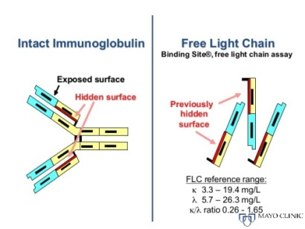
The iStopMM study
80,759 participants
3,725 with MGUS
Previously known MGUS excluded
N=237
Active myeloma*
N=28
R
*FLC ratio >100 or
M-protein >30 g/L
No further work-up
N=1,164
IMWG
Recommendations
N=1,159
Intensive
arm
N=1,164
Rögnvaldsson S et al. Blood Cancer Journal 2021

Slide 55
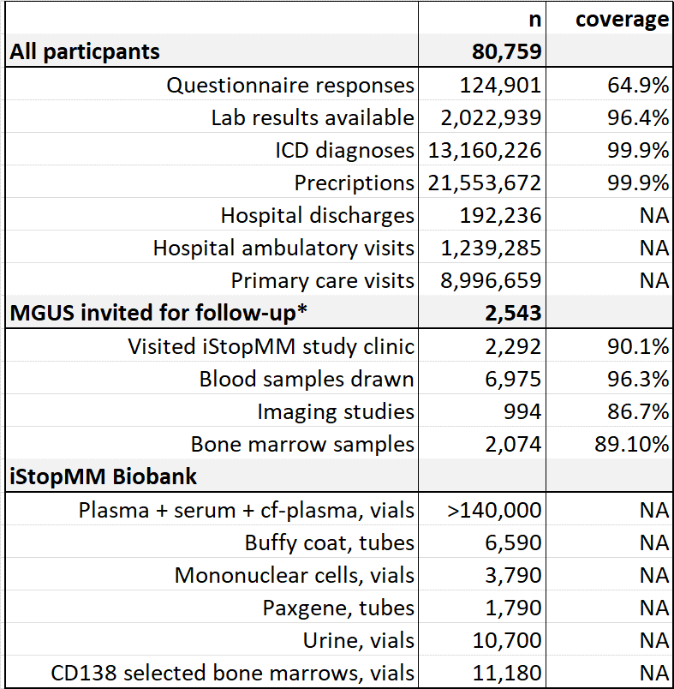
Table 1. Data in iStopMM databases and proportion of target population coverd. Only a subset is eligible for imaging or bone marrow. NA=Not Applicable or Not Available. *=17 had died before follow-up invitation.

Slide 56
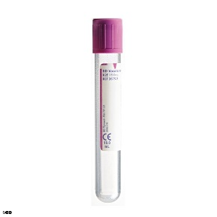
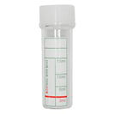
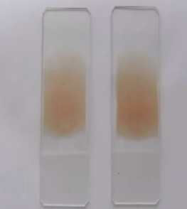
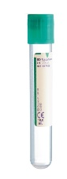
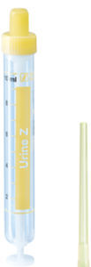
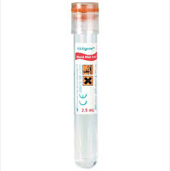
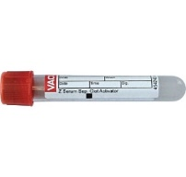

Lífsýnasafn
Bone marrow > 3000 samples
BM biopsy -> formalin fixed
BM smear
BM aspirate -> plasma + cell sorting
Blood and urine
LiHep plasma
Cell free Plasma
Buffy coat
EDTA tube (DeCode)
Serum
Mononuclear cells
PAXgene tube
Urine

Slide 57
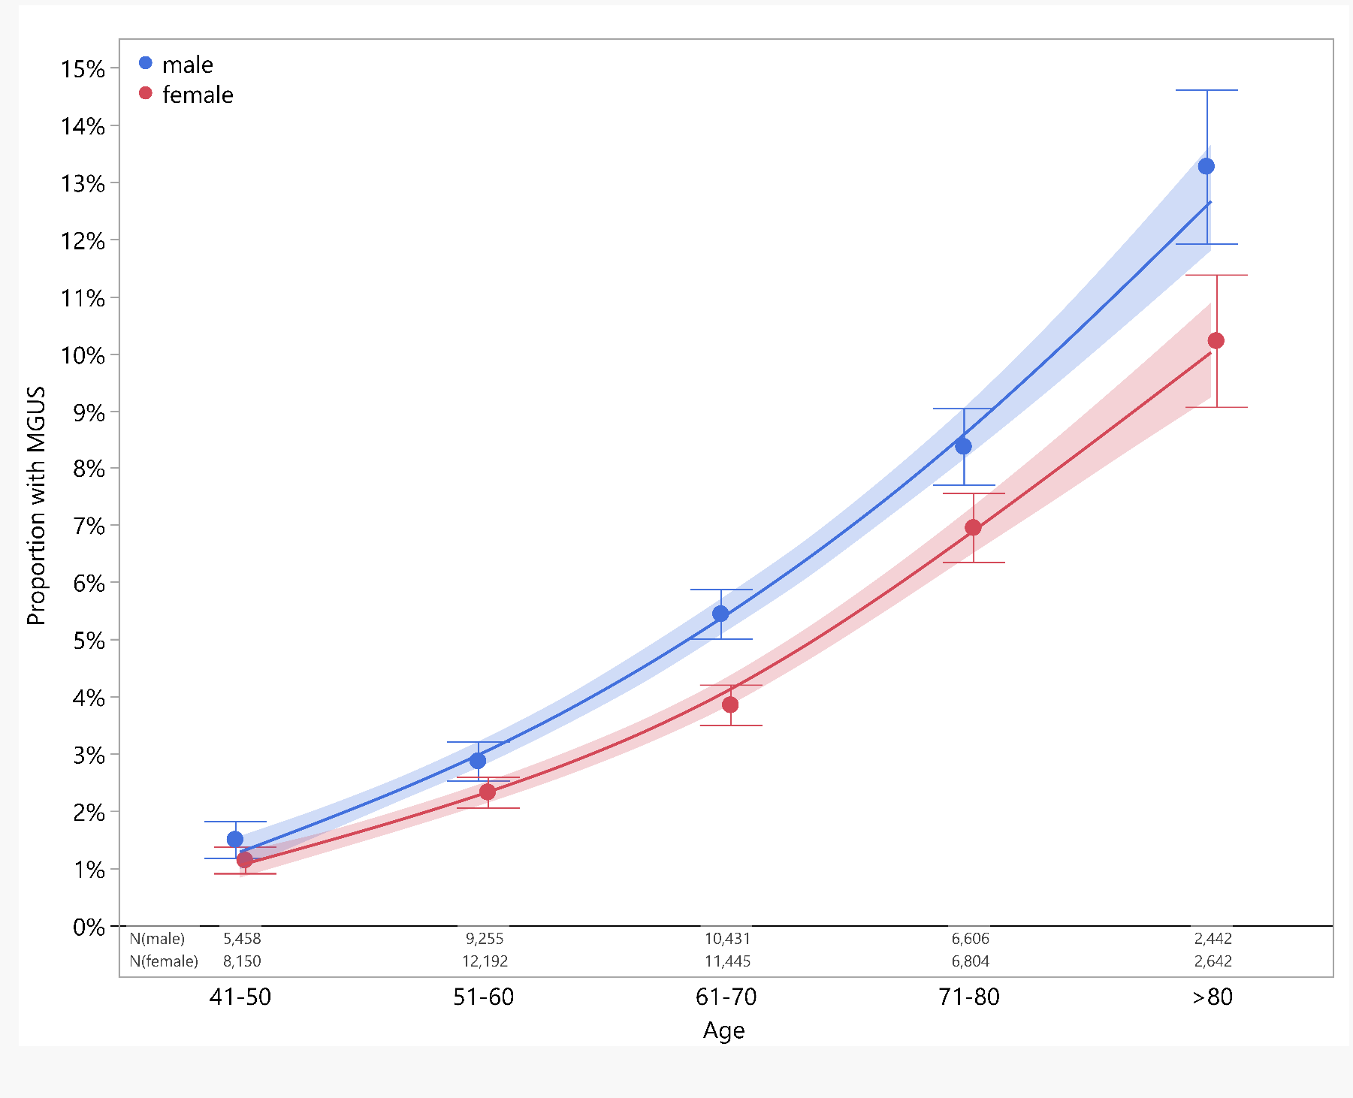
Algengi MGUS

Slide 58

Prevalence of Smoldering Multiple Myeloma:
Results from the iStopMM study
Sigrún Thorsteinsdóttir^{1,2}, Gauti K Gíslason¹, Thor Aspelund³, Sæmundur Rögnvaldsson¹, Jón Þórir Óskarsson¹, Íris Pétursdóttir¹, Jón K Sigurðsson¹, Guðrún Á Sigurðardóttir¹, Ásdís R Þórðardóttir¹, Brynjar Viðarsson⁴, Páll T Önundarson⁴, Bjarni A Agnarsson⁴, Margrét Sigurðardóttir⁴, Ingunn Þorsteinsdóttir⁴, Ísleifur Ólafsson⁴, Elías Eyþórsson⁴, Ásbjörn Jónsson⁴, Petros Kampanis⁵, Malin Hulcrantz⁶, Brian GM Durie⁷, Thorvardur J Löve¹, Stephen Harding⁵, Ola Landgren⁸, Sigurður Y Kristinsson^{1,4}
Faculty of Medicine, University of Iceland, Reykjavík, Iceland
Department of Hematology, Rigshospitalet, Copenhagen, Denmark
Public Health Sciences, University of Iceland, Reykjavík, Iceland
Landspítali University Hospital, Reykjavík Iceland
The Binding Site, Birmingham, West Midlands, UK.
Memorial Sloan Kettering Cancer Center, New York, NY, USA.
Cedar-Sinai Samual Oschin Cancer Center, Los Angeles, CA, USA
Sylvester Comprehensive Cancer Center, University of Miami, Miami, FL, USA

Slide 59
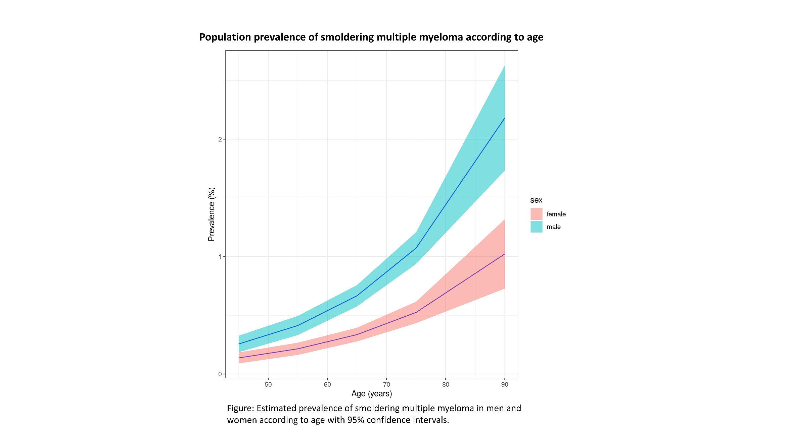
Mallandi mergæxli er algengt
SMM hjá einstaklingum 40 ára og eldri er 0.5%
Thorsteinsdottir S et al. Nat Med 2023

Slide 60
3,725 with MGUS
Previously known MGUS excluded
N=237
Active myeloma*
N=28
R
*FLC ratio >100 or
M-protein >30 g/L
No further work-up
N=1,164
IMWG
Recommendations
N=1,159
Intensive
arm
N=1,164

Slide 61
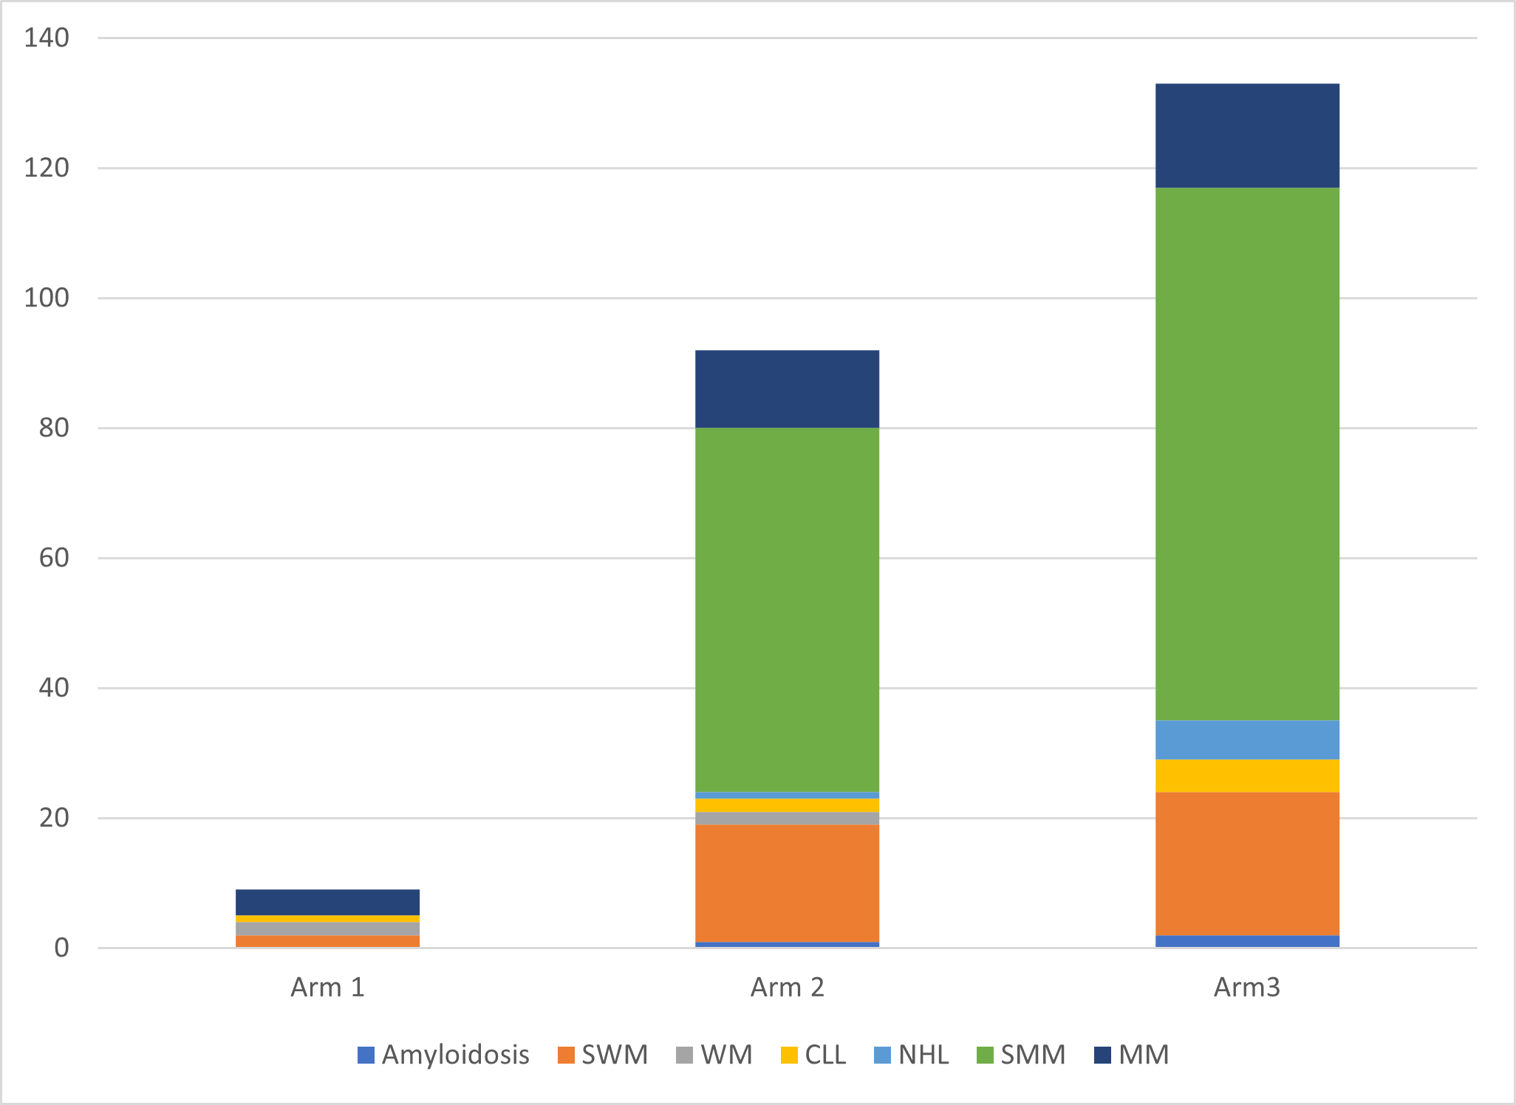
Mismunur á milli hópanna
133
p<0.001
92
9

Slide 62
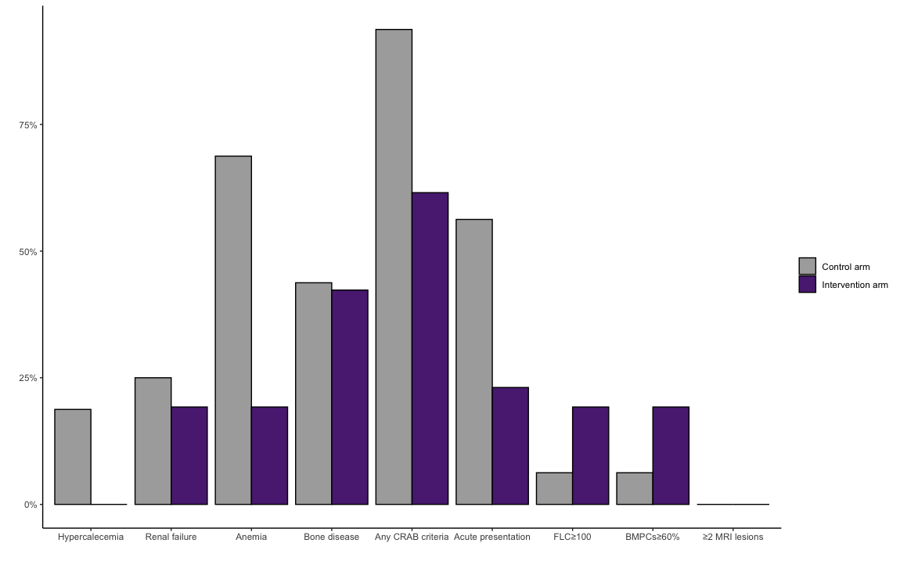
Niðurstöður-einkenni við greiningu
OR=0.11 95%CI: 0.002-0.96; p=0.03
OR: 0.24 95%CI: 0.05-0.98; p=0.047
Skimun breytir ásýnd mergæxlis

Slide 63
Meðferð í Blóðskimun til bjargar
80 sjúklingar þegar fengið meðferð í lyfjarannsókn
  Svörun mjög góð

Slide 64
Samantekt
Skimun leiðir til snemmgreiningar mergæxlis
Hægt er að greina sjúkdóminn á forstigi og meðhöndla fyrr en áður
Skimun breytir ásýnd mergæxlis
Þar til loka niðurstöður Blóðskimunar til bjargar liggja fyrir, sérstaklega með tillite til lifunar, lífsgæða og kostnaðar, mælum við ekki með skipulagðri skimun fyrir mergæxli og forstigi þess.

Slide 65
Lífsgæðarannsóknir Blóðskimunar til bjargar

Slide 66
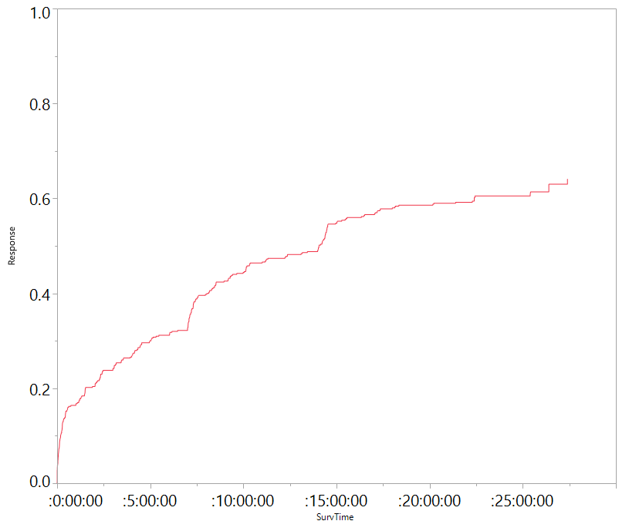
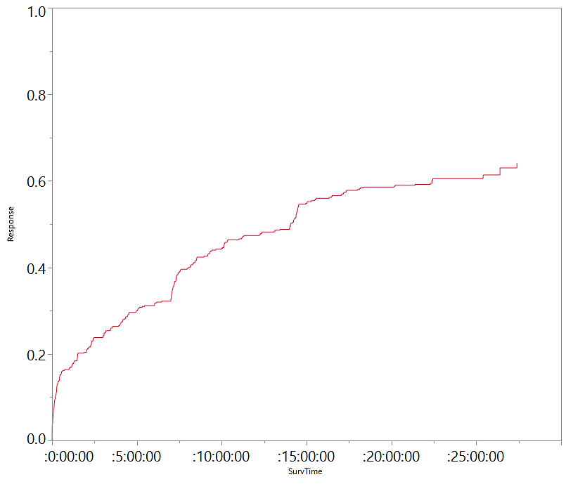
Þátttaka í könnunum
64%

Slide 67
Þátttakendur klára spurningarnar!

Slide 68
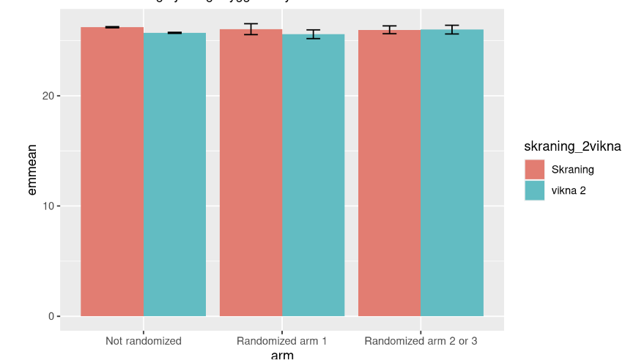
Niðurstöður lífsgæðakönnunar
Skimun leiðir ekki til þþunglyndis eða kvíða

Slide 69
Nokkur dæmi um birtar vísindagreinar

Slide 70
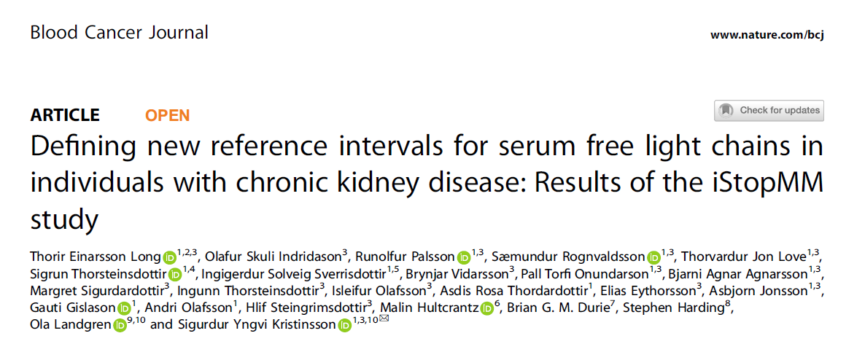
Ný skilgreining á MGUS

Slide 71
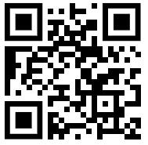

Slide 72
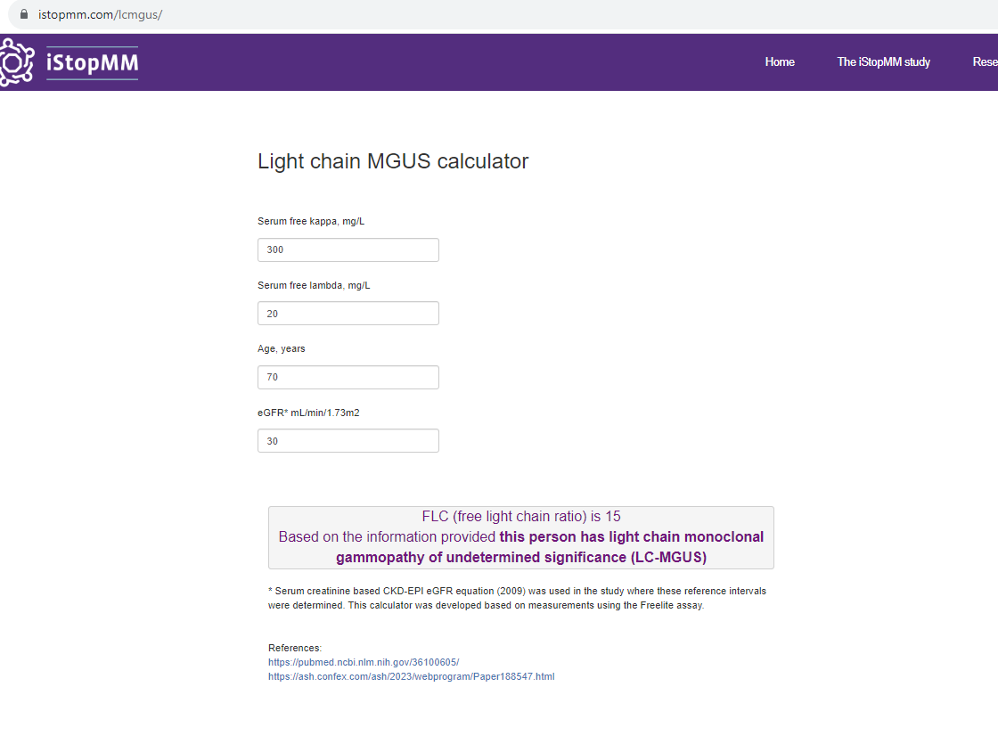

Slide 73
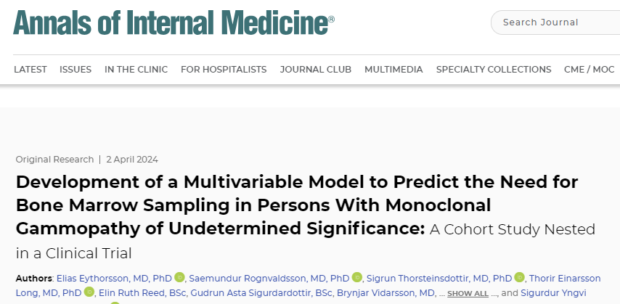
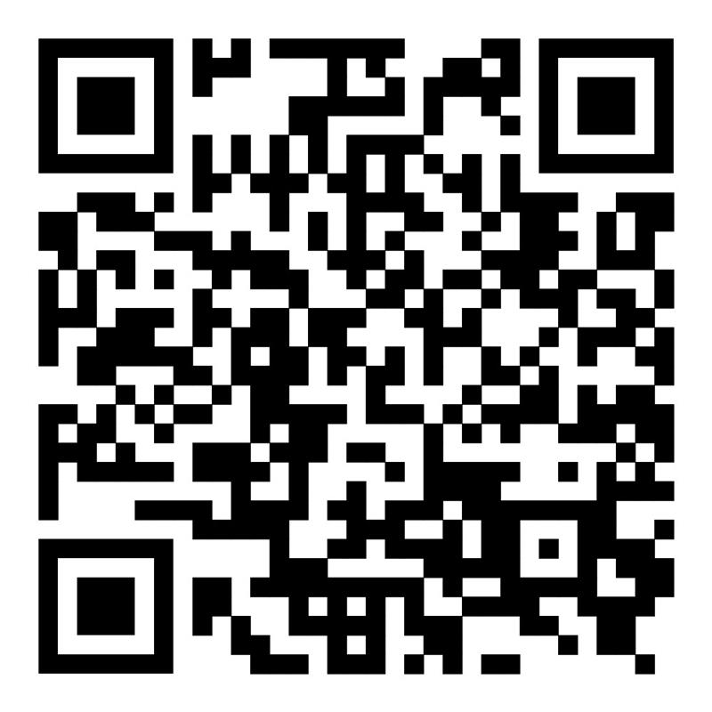
Hvenær þarf að taka beinmergssýni?

Slide 74
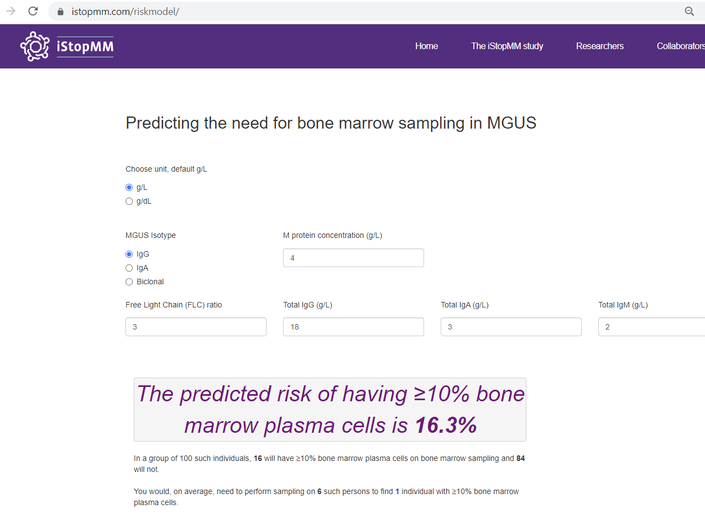

Slide 75
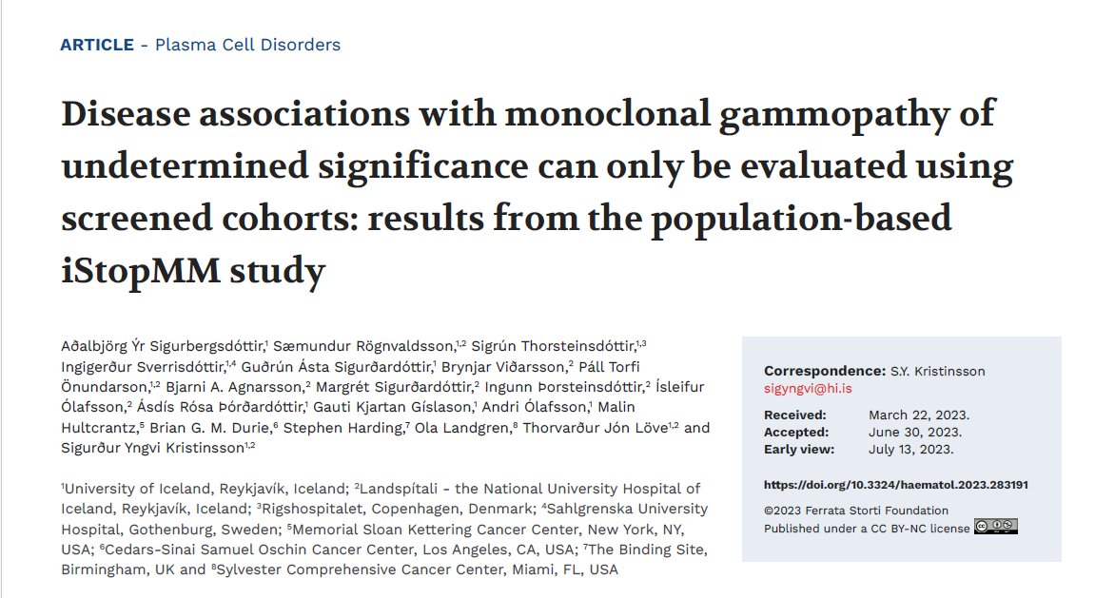
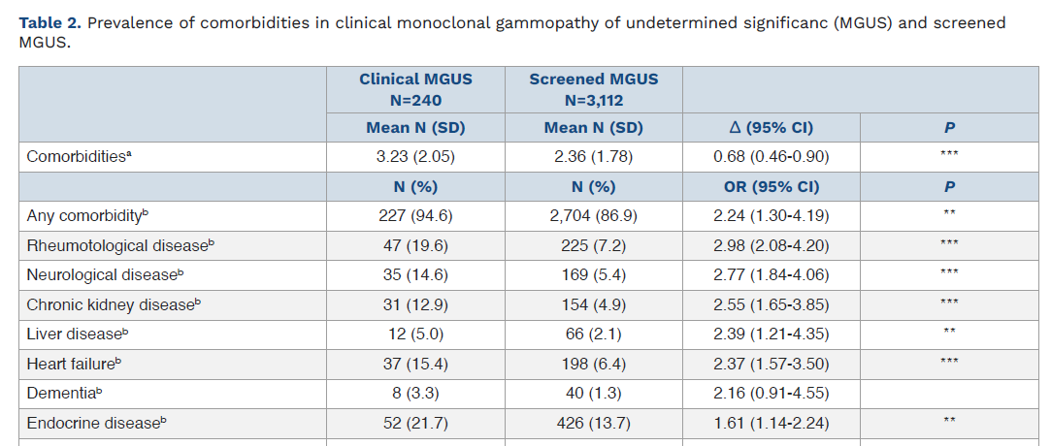

Slide 76
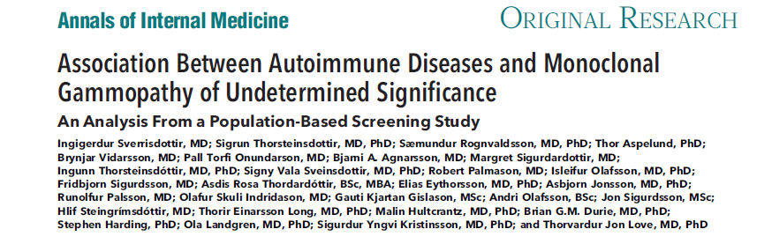

Slide 77
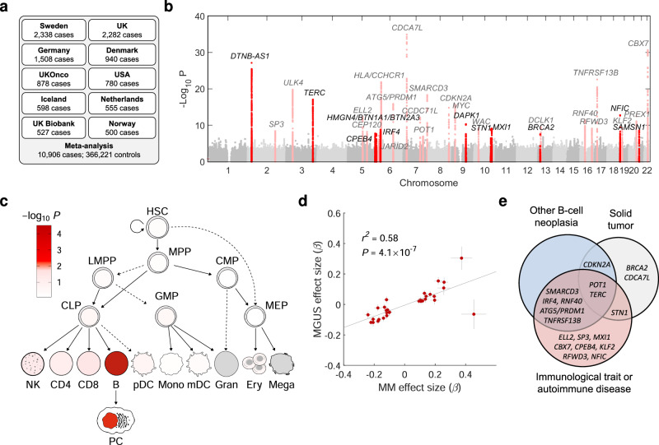
Went M Nat Commun Aug 5 2024

Slide 78


Family environment
Tumor microenvironment
Infections
Other cancers
Genetics
Flow cytometry
Progression
Causes of death
Pain
Early intervention
Quality of life
Neuropathy
Survival
Medications
Amyloidosis
Mass spec
Prognostic scores
Screening and follow-up

Slide 79


















